Slide 1
بسم اللّه الرّحمن الرحیم

Slide 2


Slide 3
تاريخچه دانشكده مهندسي صنايع

Slide 4
تاريخچه دانشكده مهندسي صنايع
در سال 1355 گروه مستقلي تحت عنوان مهندسي صنايع در دانشگاه تشكيل شد.
اولين گروه فارغ‌التحصيلان دانشكده مهندسي صنايع پلي‌تكنيك در سال 1362 وارد جامعه صنعتي كشور گرديد.

Slide 5
تاريخچه دانشكده مهندسي صنايع
از سال 1367 پذيرش دانشجو در دوره كارشناسي ارشد با دو گرايش مهندسي و مديريت صنايع آغاز گرديد.
در سال 1368 گرايش جديدي در دوره كارشناسي ارشد تحت عنوان ”برنامه‌ريزي سيستمها” ايجاد گرديد.

Slide 6
تاريخچه دانشكده مهندسي صنايع
در سال 1370 به لحاظ اهميت و لزوم ارتباط قوي و منسجم دانشگاه با صنعت و انجام تحقيقات و مطالعات،”مركز تحقيقات مهندسي صنايع و بهره‌وري” تاسيس گرديد.
مهرماه 73 پذيرش دانشجوي دكترا در دانشكده آغاز گرديد.

Slide 7
تاريخچه دانشكده مهندسي صنايع
مهر ماه 74 پذيرش دانشجوي كارشناسي ارشد در گرايش ((مهندسي سيستم هاي اقتصادي-اجتماعي)) آغاز شد.
((مهندسي مالي)) ، ((مديريت نوآوري و تكنولوژي)) و ((مهندسي لجستيك و زنجيره تامين)) از گرايش ها ي جديد رشته مهندسي صنايع در مقطع كارشناسي ارشد مي باشند.

Slide 8
امكانات دانشكده مهندسي صنايع

Slide 9
امكانات دانشكده مهندسي صنايع
آزمايشگاه ارزيابي كار و زمان و سيستم هاي زمان سنجي پيشرفته
آزمايشگاه طراحي كارخانه و حمل و نقل مواد
آزمايشگاه ارگونومي و سيستمهاي انسان و ماشين انسان و ماشين

Slide 10
امكانات دانشكده مهندسي صنايع
آزمايشگاه سيستمهاي مدرن توليدي
آزمایشگاه اندازه گیری دقیق و کنترل کیفیت
مركز كامپيوتر
كتابخانه دانشكده صنايع

Slide 11
آزمايشگاه ارزيابي كار و زمان و سيستم هاي زمان سنجي پيشرفته

Slide 12
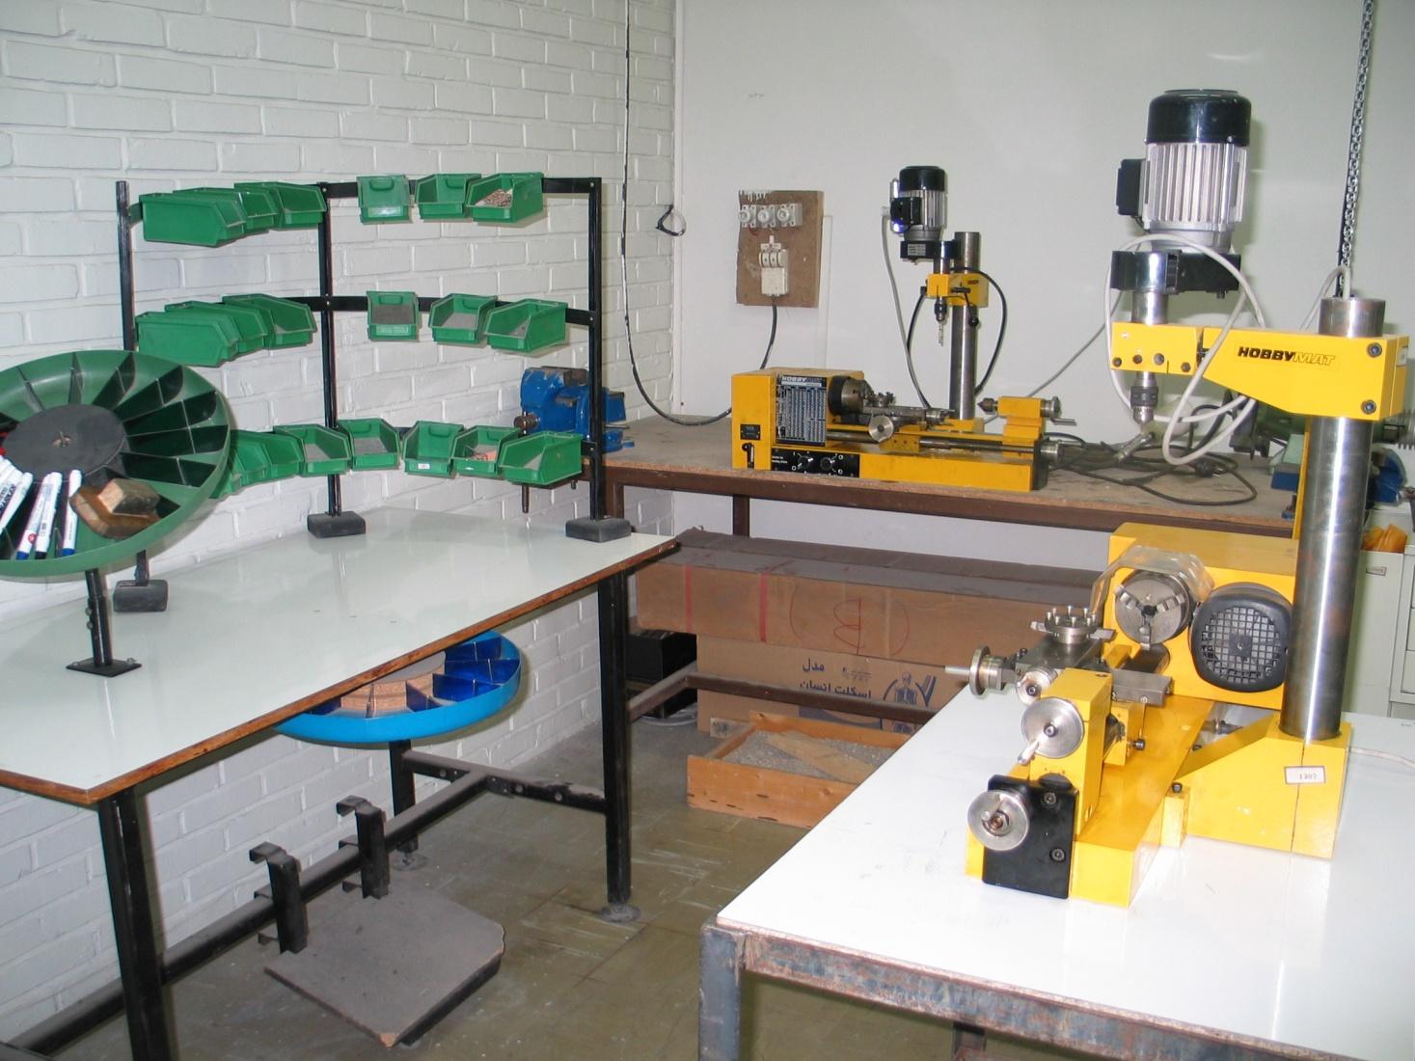
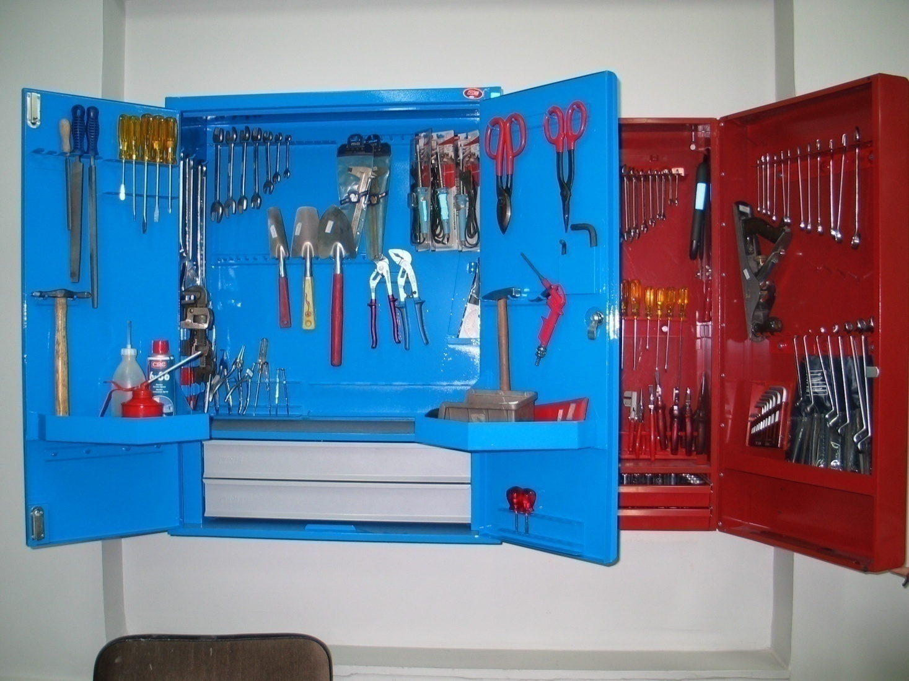
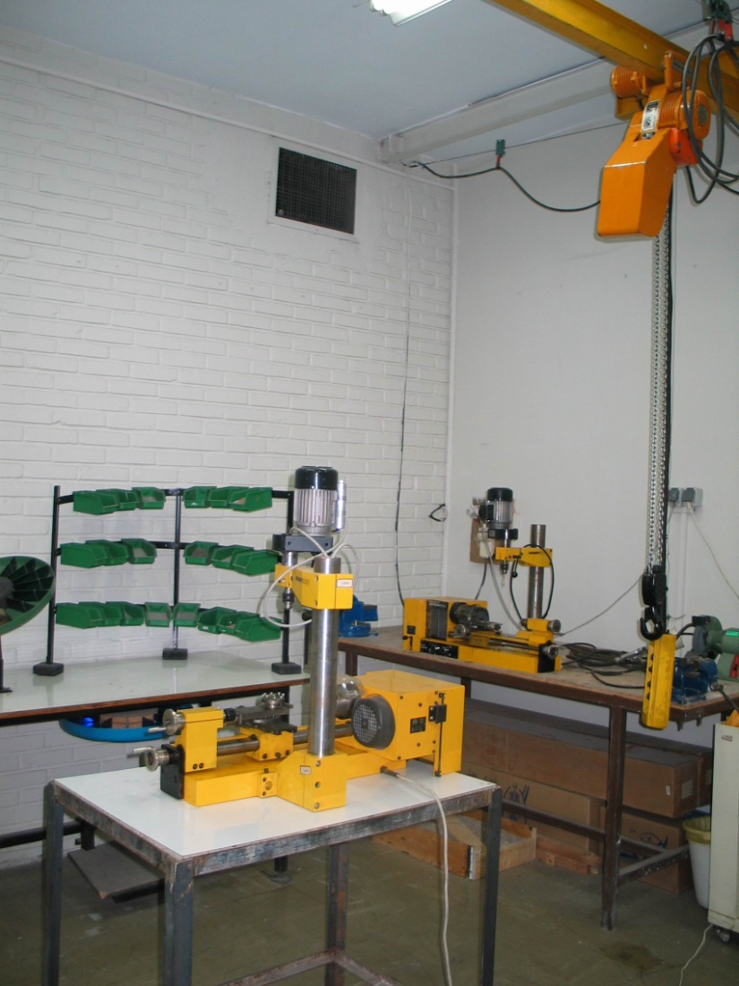
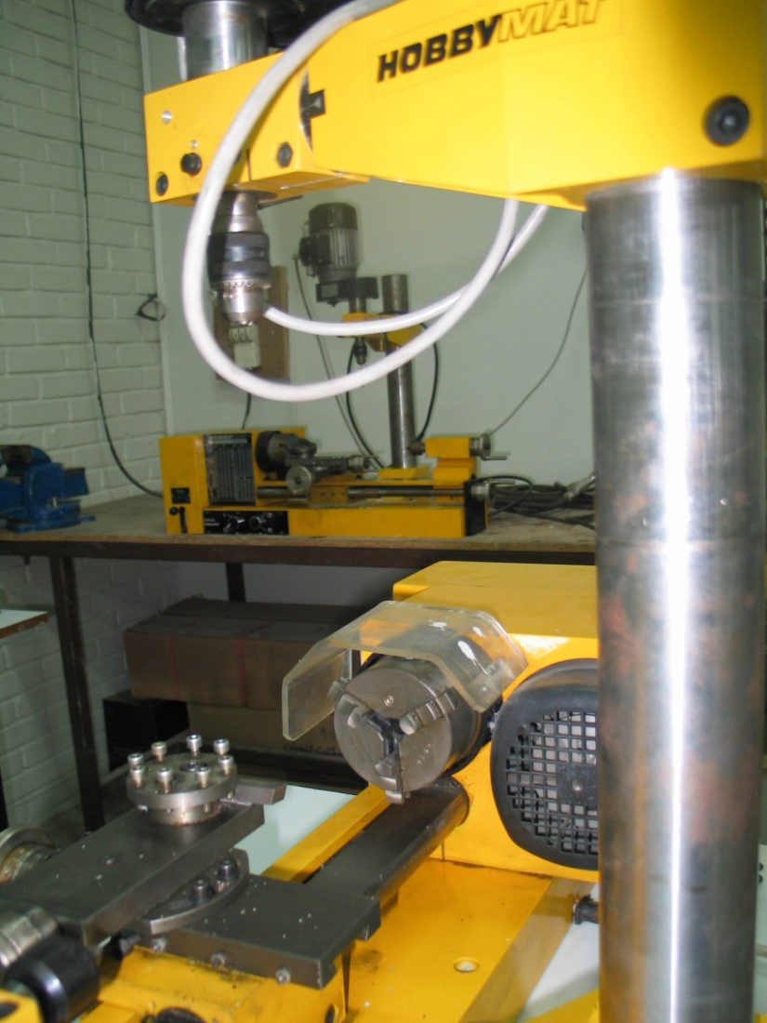
آزمايشگاه ارزيابي كار و زمان و سيستم هاي
زمان سنجي پيشرفته

Slide 13
آزمايشگاه ارزيابي كار و زمان و سيستم هاي
زمان سنجي پيشرفته
موضوعات تحقيقاتي:
  بررسي روشهاي مختلف انجام كار
  آناليز عمليات
  ايجاد طرحهاي مناسب با رعايت اصول اقتصادي حركت در رابطه با بدن انسان
  طراحي ايستگاههاي كاري و ماشين آلات و ابزار
  آناليز حركات
  تعيين داده‌هاي زماني استاندارد با استفاده از سيستمهاي مشاهده مستقيم و سيستمهاي زمانهاي از پيش تعيين شده براي حركات

Slide 14
آزمايشگاه ارزيابي كار و زمان و سيستم هاي
زمان سنجي پيشرفته
موضوعات تحقيقاتي:
  آناليز زمانسنجي و نحوه مقايسه آنها
  انتخاب سيستم زمانسنجي
  آناليز زمان جابجايي مواد با جرثقيلها و تراكهاي دستي
  نحوه الگوسازي زماني از طريق سيستم هاي:
    MTM-1
    MAXI MOST
    MINI MOST
    MTM-C
    MTM-M
    STOP WATCH
    BASIC MOST

Slide 15
آزمايشگاه طراحي كارخانه و
حمل و نقل مواد

Slide 16
آزمايشگاه طراحي كارخانه و حمل ونقل مواد
موضوعات تحقيقاتي:
  نحوه طراحي كارخانه از ابتدا تا انتها بوسيله سيستم SLP
  آناليز جابجايي مواد از طريق سيستم SHA
  انجام عملي آزمايشات بصورت نقشه‌كشي
  ماكت دوبعدي
  ماكت سه بعدي
  آناليز استقرار ماشين‌آلات در سيستم‌هاي مختلف توليد اجراي برنامه‌هاي كامپيوتري

Slide 17
آزمايشگاه طراحي كارخانه و حمل ونقل مواد
موضوعات تحقيقاتي:
  طرح سيستم هاي AGV
  سيستم هاي اطلاعاتي انبار
  طراحي فيزيكي انبارها
  وسايل جابجايي مواد از نوار نقاله تا جرثقيلها
  طراحي قفسه‌ها
  بهينه‌سازي استفاده از فضاي كاري
  استقرار ماشين‌آلات در خطوط FMS

Slide 18
آزمايشگاه ارگونومي و سيستم هاي انسان - ماشين

Slide 19
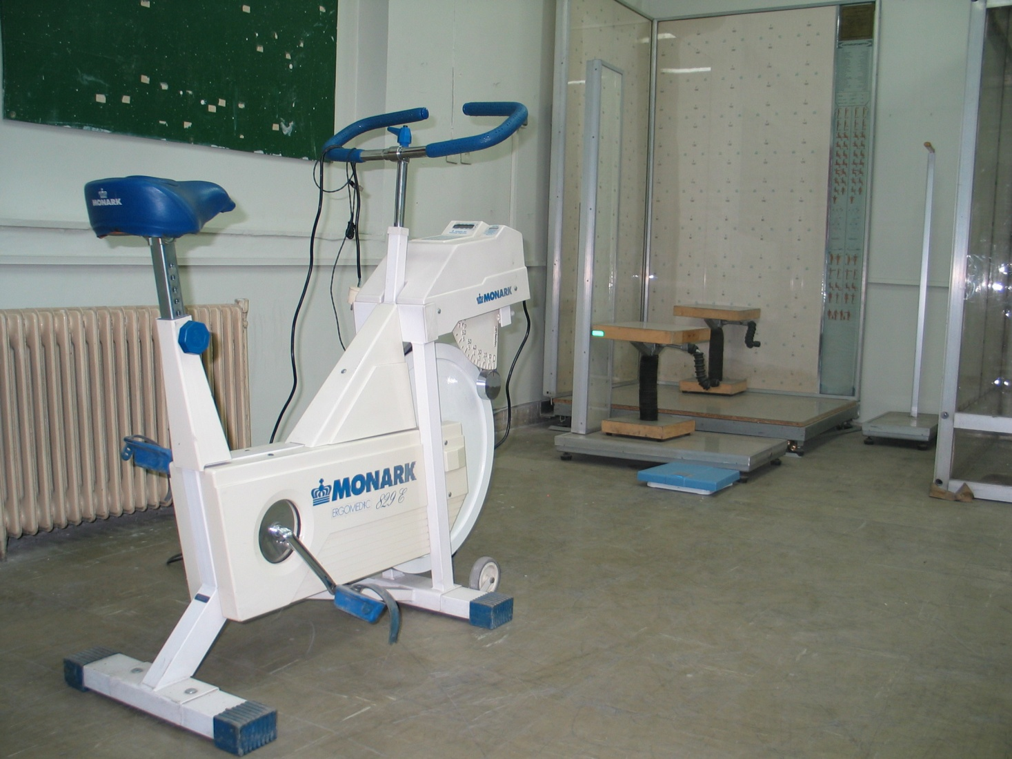
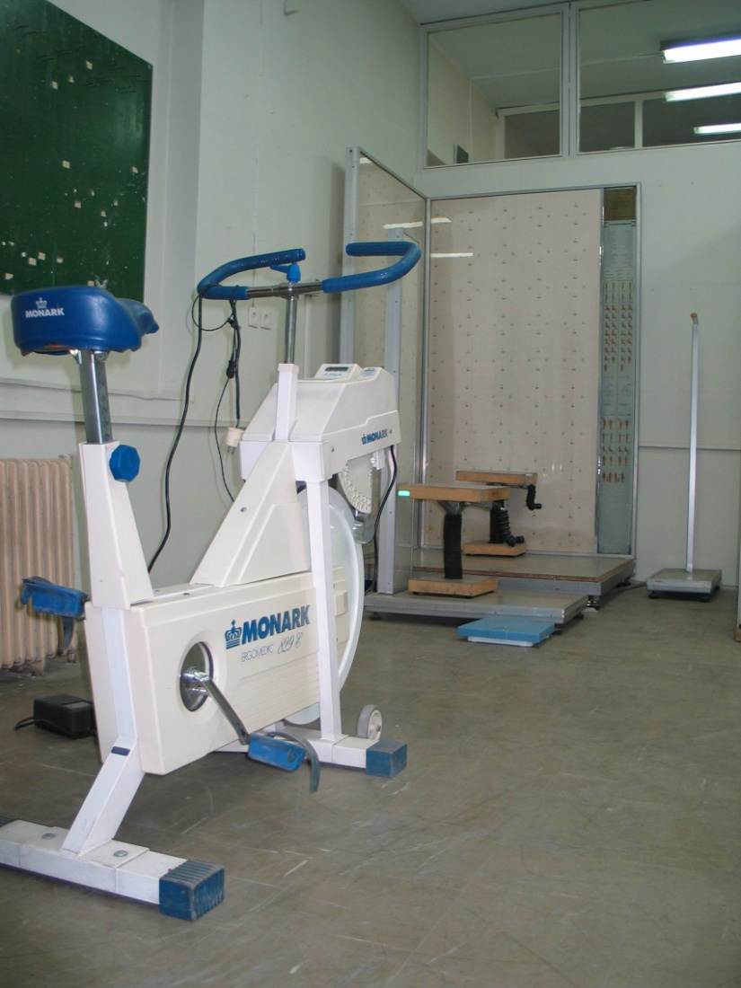
آزمايشگاه ارگونومي و سيستم هاي انسان - ماشين

Slide 20
آزمايشگاه ارگونومي و سيستم هاي انسان - ماشين
موضوعات تحقيقاتي:
  آناليز فيزيولوژيك بدن
  آناليز انسان در محيط كار از ديد ايجاد بهبود در سيستم با استفاده از پارامترهاي ماكرو مانند صوت، ارتعاش، گرما و …
  آناليز روابط انسان و ماشين در برخورد با نمايشگرها
  طراحي ابزار و وسايل دستي
  تعيين دامنه و توانايي ديد
  سنجش ميزان گردوغبار

Slide 21
آزمايشگاه ارگونومي و سيستم هاي انسان - ماشين
موضوعات تحقيقاتي:
  تست هاي فيزيولوژيك بدن
  سنجش وضعيت فيزيكي انسان در پروتكل مختلف
  بهداشت صنعتي و ارگونومي
  انجام تستهاي مربوط به توانايي فيزيكي انسان در محفظه محيطي
  آناليز ارگونوميك سيستمهاي جنبي در خودروها
  آنتروپومتري

Slide 22
آزمايشگاه سيستم هاي مدرن توليدي

Slide 23
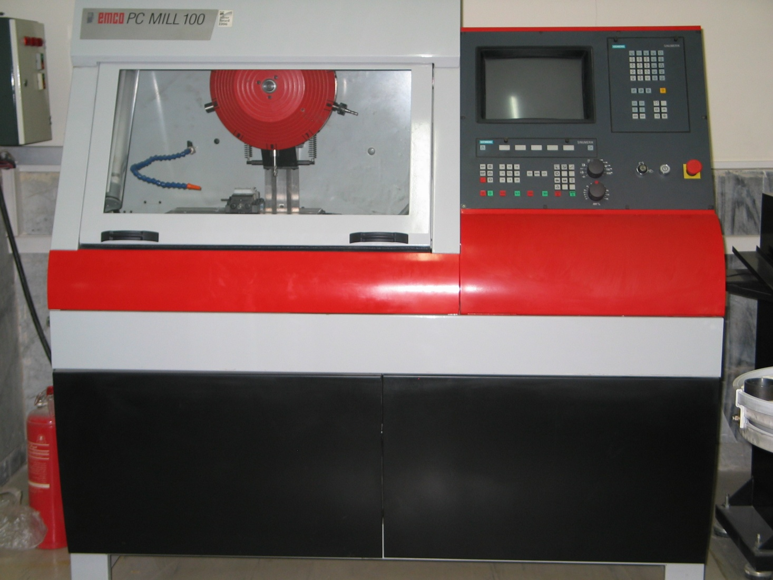
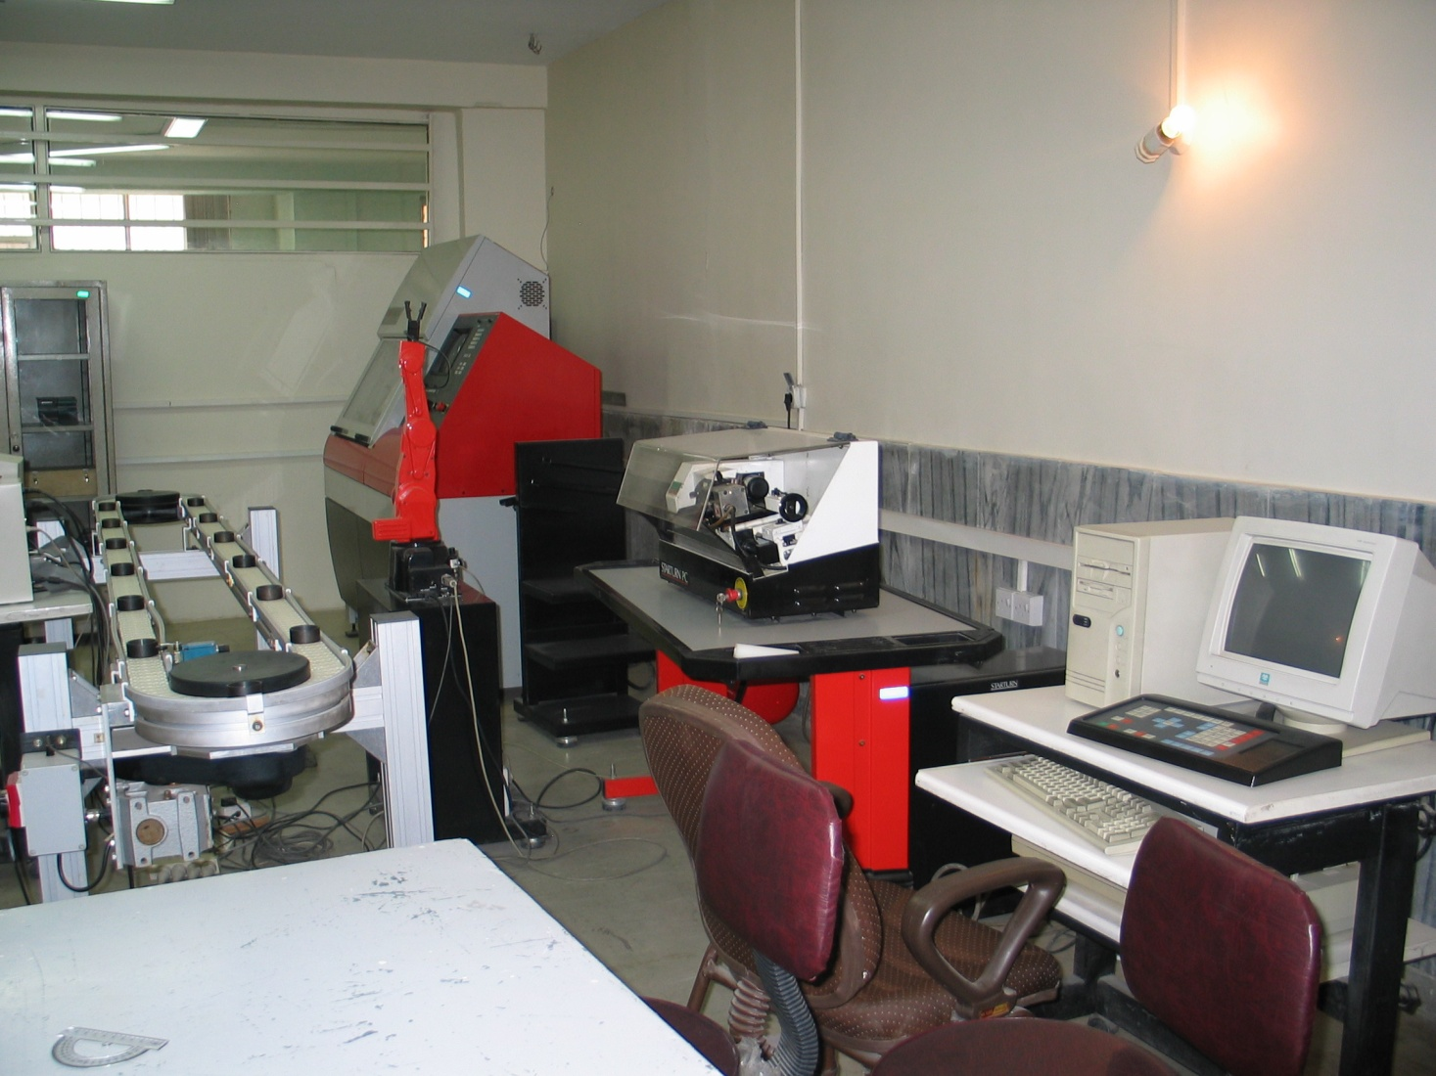
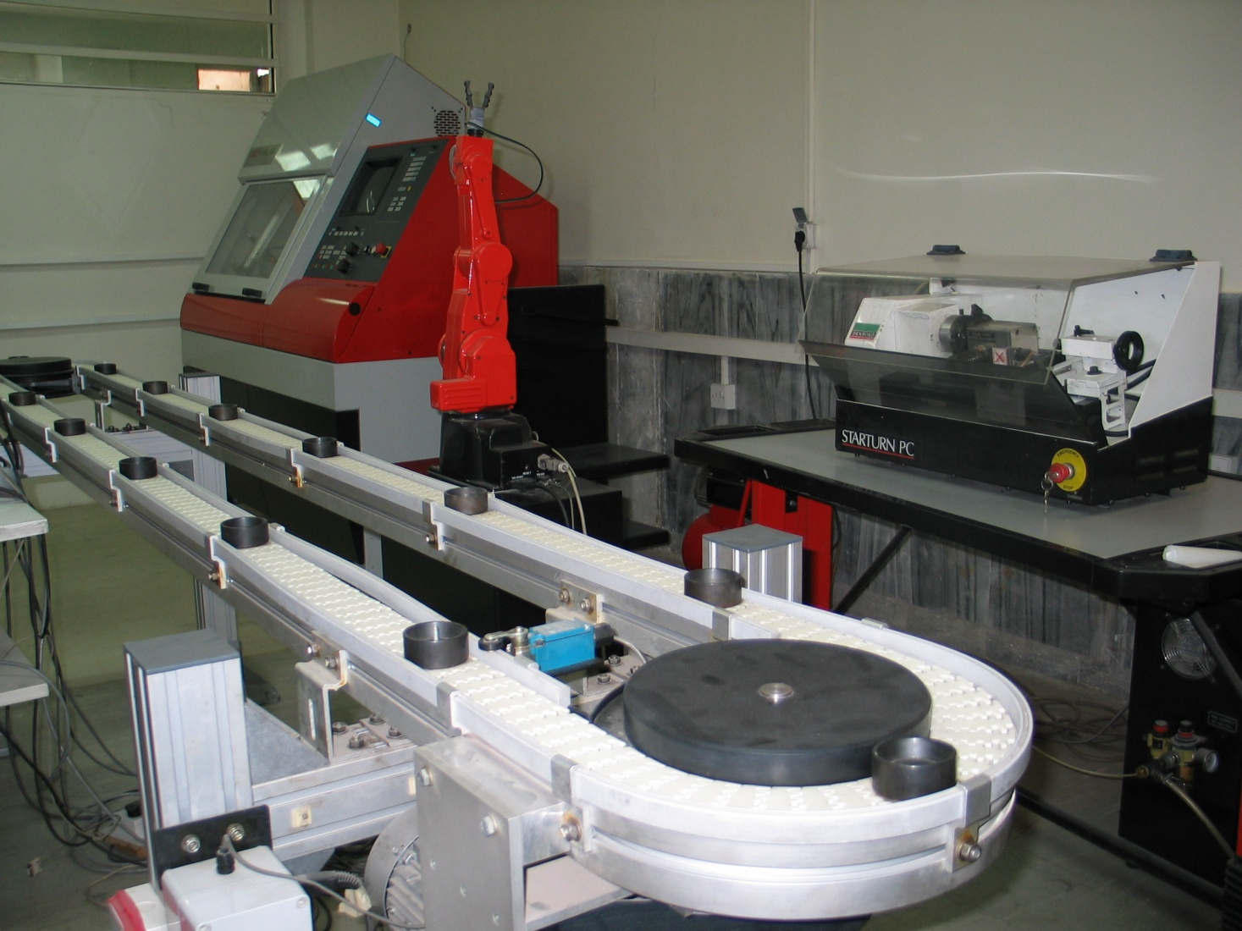
آزمايشگاه سيستم هاي مدرن توليدي

Slide 24
آزمايشگاه سيستم هاي مدرن توليدي
موضوعات تحقيقاتي:
  نحوه استفاده از ماشينهاي NC و CNC و برنامه‌ريزي كامپيوتري بروي آنها
  اصول طراحي خطوط FMS
  كاربرد ربات ها
  مفهوم و كاربرد CIMS در خطوط توليدي مدرن
  آناليز حركات رباتها
  تعادل و عدم تعادل در خطوط توليدي مدرن

Slide 25
آزمايشگاه سيستم هاي مدرن توليدي
موضوعات تحقيقاتي:
  بكارگيري سيستمهاي AGV در خطوط توليدي مدرن
  انبارهاي مدرن و سيستمهاي اتوماتيك
  نوار نقاله
  مفهوم CAD/CAM و كاربرد آن

Slide 26
آزمايشگاه اندازه گيري دقيق و كنترل كيفيت

Slide 27
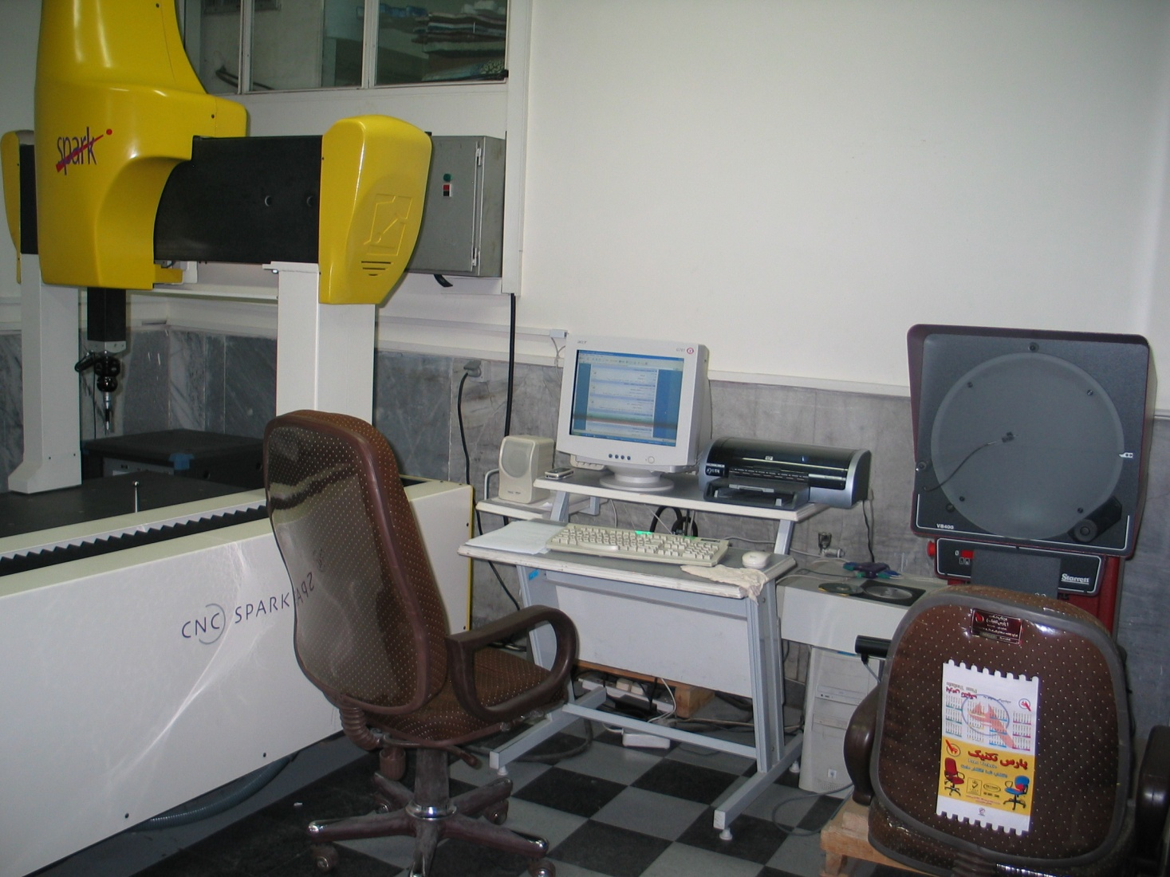
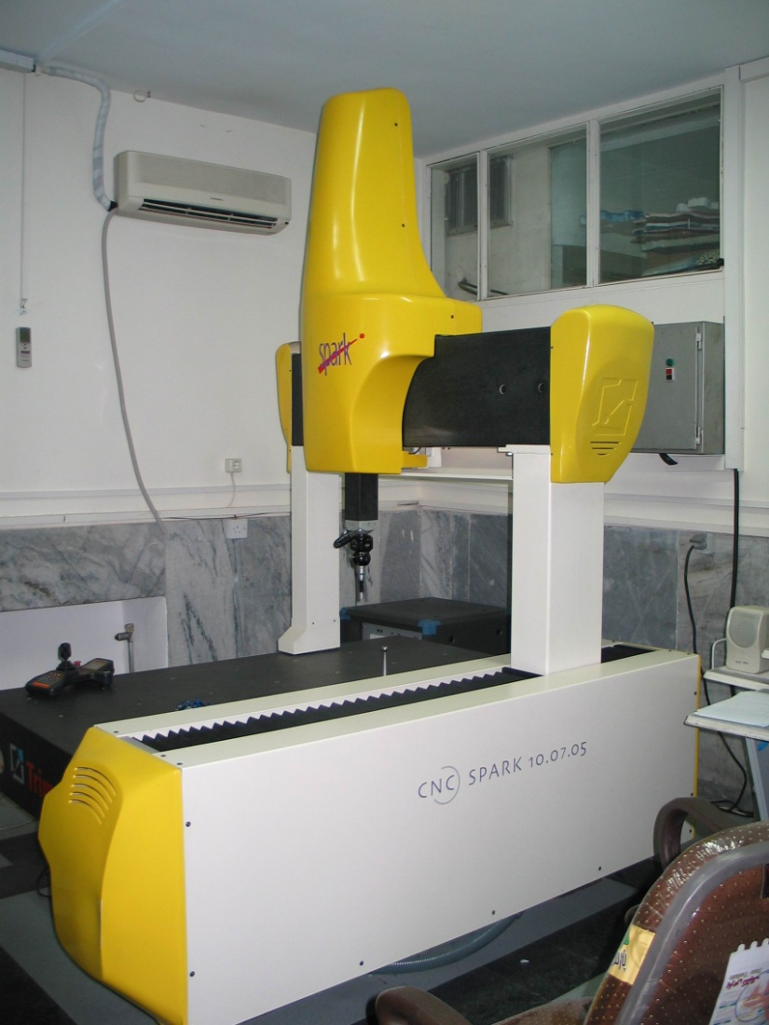
آزمايشگاه اندازه گيري دقيق و كنترل كيفيت

Slide 28
آزمايشگاه اندازه گيري دقيق و كنترل كيفيت
موضوعات تحقيقاتي:
  آشنایی با وسایل و تجهیزات اندازه گیری دقیق
  هدف از اندازه گیریهای دقیق
  اسامی و مشخصات تجهیزات مختلف مورد استفاده در اندازه گیری های دقیق و چگونگی کار کردن با این تجهیزات
  خطاها ، دقت ها و سایر مولفه های تاثیر گذار در اندازه گیری
  چگونگی استفاده از جداول استاندارد مورد استفاده در اندازه گیری
  کار با تجهیزات اندازه گیری دقیق

Slide 29
كتابخانه دانشكده مهندسي صنايع

Slide 30

كتابخانه دانشكده مهندسي صنايع
امكانات كتابخانه:
  7200 جلد كتاب
    موضوعات كتاب ها شامل : حسابداري، آمار و روشهاي آماري، تئوري احتمالات، رسم فني، طرح‌ريزي واحدهاي صنعتي، برنامه‌ريزي خطي، مديريت، اقتصاد، فرهنگ علوم اقتصادي، فرهنگ حسابداري و كتابهاي ” Hand Book“ مهندسي مي باشد.
  66 عنوان مجله داخلي و خارجي

Slide 31
گرايش هاي آموزشي
رشته مهندسي صنايع
در مقطع كارشناسي

Slide 32
گرايش هاي آموزشي رشته صنايع
گرايش هاي مقطع كارشناسي
  توليد صنعتي
  برنامه ريزي و تحليل سيستم ها
تعداد دانشجویان
  کل دانشجویان فارغ‌التحصیل: 1204 نفر
  فعال: 380 نفر
  ممتاز دو رشته‌ای: 71 نفر

Slide 33
گرايش توليد صنعتي

Slide 34
گرايش توليد صنعتي
اهداف:
  انتخاب فرايند توليد و روشهاي مونتاژ انتخاب و طراحي ابزارها و تجهيزات توليدي
  طراحي كارخانه مشتمل بر ساختمان، ماشين‌آلات، وسائل حمل و نقل انبار مواد خام و كالاهاي ساخته شده
  بهبود ساختار محصول

Slide 35
گرايش توليد صنعتي
اهداف:
  توسعه و اجراي سيستمهاي ارزيابي كار و زمان
  پياده‌سازي سيستمهاي نگهداري و تعميرات جهت بالا بردن كارائي تجهيزات
  طراحي و بهبود سيستمهاي برنامه‌ريزي و كنترل توليد موجودي و كيفيت

Slide 36
گرايش برنامه ريزي و تحليل سيستم ها

Slide 37
گرايش برنامه ريزي و تحليل سيستم ها
اهداف:
  طراحي و اجراي سيستمهاي مديريت اطلاعات
  ارزيابي قابليت اطمينان محصولات
  بكارگيري تكنيكهاي تحقيق در عمليات از قبيل آناليز رياضي، شبيه‌سازي سيستمها و تئوري تصميم‌گيري جهت افزايش كارائي سيستم ها

Slide 38
گرايش برنامه ريزي و تحليل سيستم ها
اهداف:
  طراحي و اجراي سيستم‌هاي پردازش اطلاعات
  اتوماسيون سيستم‌هاي اداري

Slide 39
گرايش هاي آموزشي
رشته مهندسي صنايع
در مقطع كارشناسي ارشد

Slide 40
گرايش هاي آموزشي رشته صنايع
مقطع كارشناسي ارشد
  مهندسي صنايع
  مديريت سيستم و بهره وري
  مهندسي سيستم هاي اجتماعي اقتصادي
  مهندسی مالی
  مدیریت نوآوری و فناوری
  مدیریت لجستیک و زنجیره تامین

Slide 41
گرايش هاي آموزشي رشته صنايع
مقطع كارشناسي ارشد
96 نفر | گرایش مهندسی صنایع
64 نفر | گرایش مهندسی سیستم‌های اقتصادی اجتماعی
38 نفر | گرایش مدیریت سیستم و بهره‌وری
23 نفر | گرایش مهندسی مالی
63 1نفر | گرایش مجازی مدیریت سیستم و بهره‌وری

Slide 42
گرايش مهندسي صنايع
كشف و بررسي مشكلات واحدهاي صنعتي و ساير مؤسسات و سازمانها.
جستجوي ارتباط منطقي بين اجزاي انواع سيستم هاي توليد و غيرتوليدي.
برنامه‌ريزي و ارائه مدل جهت كسب بهترين بازدهي از كاركرد سيستم ها.
كنترل سيستم ها جهت پي‌گيري نواقص و ارائه مدل مطلوب و نهايي.
برنامه‌ريزي و شركت در اجراي پروژه‌هاي تحقيقاتي صنعتي.
ارائه الگوهاي مناسب براي طراحي واحدهاي توليدي عظيم كشور.

Slide 43
گرايش مديريت سيستم و بهره وري
تصدي مديريت واحدهاي صنعتي.
تجزيه و تحليل مشكلات و نارسائيهاي مديريت واحدهاي صنعتي و ارائه طريق براي بهبود مديريت.
انجام تحقيق و بررسي در زمينه روشهاي مديريت و بهبود اين روشها با توجه به شرايط كشور.

Slide 44
گرايش مهندسي سيستم هاي اقتصادي-اجتماعي
انجام امور برنامه‌ريزي در دوائر مختلف برنامه‌ريزي.
طراحي و بررسي سيستمهاي مختلف با درنظر گرفتن ابعاد مختلف آن و با توجه به نيازها، اولويتها و امكانات جامعه.

Slide 45
گرايش هاي آموزشي
رشته مهندسي صنايع
در مقطع دكترا

Slide 46
گرايش هاي آموزشي رشته صنايع
مقطع دكترا
  دانشكده مهندس صنايع در دوره دكتري داراي يك گرايش ((مهندسي صنايع)) مي‌باشد.

Slide 47
فعاليت هاي پژوهشي دانشكده

Slide 48
فعاليت هاي پژوهشي دانشكده

Slide 49
فعاليت هاي پژوهشي دانشكده

Slide 50
فعاليت هاي پژوهشي دانشكده

Slide 51
فعاليت هاي پژوهشي دانشكده

Slide 52
فعاليت هاي پژوهشي دانشكده

Slide 53
فعاليت هاي پژوهشي دانشكده

Slide 54
فعاليت هاي پژوهشي دانشكده

Slide 55
فعاليت هاي پژوهشي دانشكده

Slide 56
فعاليت هاي پژوهشي دانشكده
جوايز اهدايي به اساتيد دانشكده:
  استاد پژوهشگر نمونه دانشگاه سال 1383
  استاد پژوهشگر نمونه دانشگاه سال 1385
  استاد پژوهشگر نمونه بسیجی کشور در سال 1386
  اعطای پایه تشویقی بخاطر ارايه 3 مقاله ISI در سال 1386
  محقق برجسته جوان دانشگاه در سال 1387

Slide 57
فعاليت هاي پژوهشي دانشكده
همكاري در بر گزاري كنفرانس هاي علمي:
  کنفرانس مهندسی صنایع
  کنفرانس مدیریت
  کنفرانس لجستیک و زنجیره تأمین
  کنفرانس داده کاوی
  کنفرانس نگهداری و تعمیرات

Slide 58
فعاليت هاي پژوهشي دانشكده
همكاري در انتشار نشريات علمي:
  نشریه علمی پژوهشی امیرکبیر
  نشریه علمی پژوهشی JISE
  نشریه علمی پژوهشی Journal of operations research

Slide 59
اعضاي هيئت علمي دانشكده

Slide 60
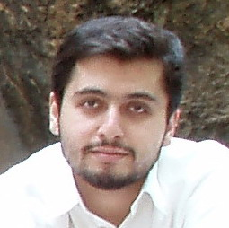
اعضاي هيئت علمي دانشكده
دكتر امير احمدي جاويد
  زمينه هاي تخصصي:
      بهينه سازي
      مدل سازي تصادفي
      سبد سهام
      بهينه سازي استوار
      بهينه‌سازي تصادفي
      آمار و احتمالات
      تحقيق در عمليات

Slide 61
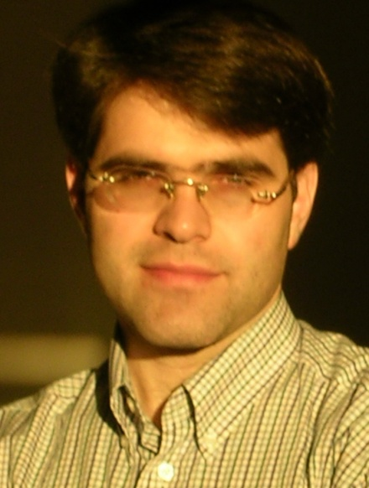
اعضاي هيئت علمي دانشكده
دكتر عباس احمدی
  زمينه هاي تخصصي:
      تحلیلی و طراحی سیستم ها
      فناوری اطلاعات
      مدیریت داده و داده کاوی
      سیستم های هوشمند
      مدیریت زنجیره تامین
      شبیه سازی سیستم ها

Slide 62
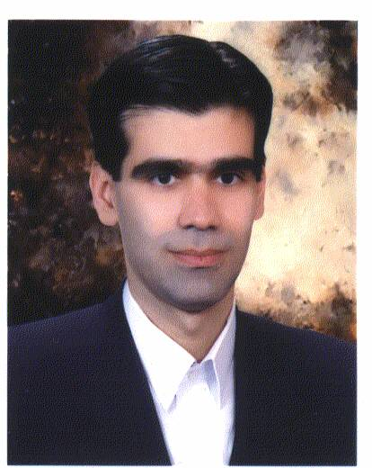
اعضاي هيئت علمي دانشكده
دكتر اكبر اصفهاني پور
  زمينه هاي تخصصي:
      سيستمهاي اطلاعاتي MIS ، DSS ، ERP
      فناوري اطلاعات در بازارهاي مالي
      مدلهاي تصميم‌گيري در بورس
      مديريت دانش

Slide 63
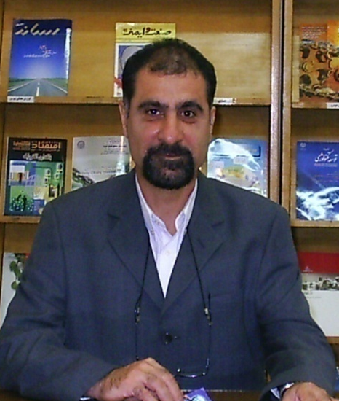
اعضاي هيئت علمي دانشكده
دكتر عباس افرازه
  زمينه هاي تخصصي:
      مديريت دانش
      مديريت منابع انساني
      مديريت رفتار سازماني
      مهندسي مجدد و بهبود فرآيندهاي کاري

Slide 64
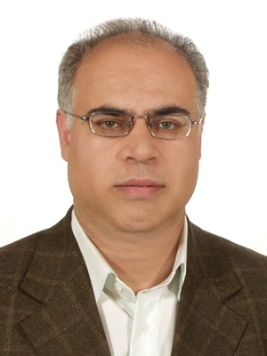
اعضاي هيئت علمي دانشكده
دكتر محسن اکبرپور شیرازی
  زمينه هاي تخصصي:
      توسعه و كاربرد علم سيستم‌ها در شناسايي و حل مساله
      تحليل و طراحي سيستم‌هاي ساختارمند
      مدلسازي سيستم‌هاي پيچيده
      برنامه‌ريزي استراتژيك
      مديريت و مهندسي فرآيند
      مديريت و مهندسي كيفيت

Slide 65
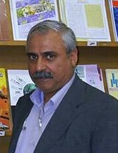
اعضاي هيئت علمي دانشكده
دكتر مجيد امين‌نيري
  زمينه هاي تخصصي:
      اصلاح کيفيت با انجام کنترل کيفيت آماري
      برنامه‌ريزي توليد sequencing براي ماشين job shop or flowshop
      تحقيقات بازار
      آمارگيري طرحهاي آماري برآوردهاي آماري
      استنتاج آماري

Slide 66
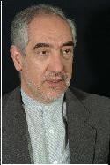
اعضاي هيئت علمي دانشكده
دكتر علي اصغر توفيق
  زمينه هاي تخصصي:
      طراحی و توسعه نظامهای ارزيابی انطباق کيقيت
      طراحی سيستمهای مديريت کيفيت جامع و مدلهای تعالی سازمانی و ارزيابی آنها
      مدلهای توسعه پايدار بر مبنای استانداردهای ملی و بين المللی
      راهبردها و استراتژی های توسعه کيفيت
      سيستمهای توليد و اثرات زيست محيطی

Slide 67
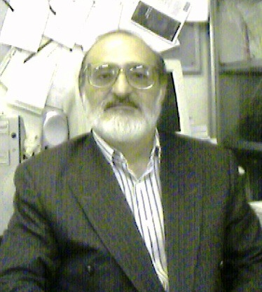
اعضاي هيئت علمي دانشكده
دكتر حميد داوود پور
  زمينه هاي تخصصي:
      برنامه‌ريزي و کنترل توليد
      طراحي کارخانه
      طراحي سيستم‌هاي نگهداري و تعميرات

Slide 68
اعضاي هيئت علمي دانشكده
دكتر رضا رمضاني خورشيد دوست
  زمينه هاي تخصصي:
      تحيليل سيستم‌هاي پيچيده
      تحليل سيستم‌هاي ساختارمند
      مطالعات راهبردي
      مطالعات سازماني
      مدل‌سازي رياضي – منطقي
      مطالعات فناوري اطلاعات و ارتباطات

Slide 69
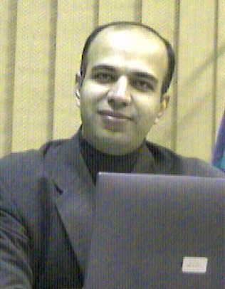
اعضاي هيئت علمي دانشكده
دكتر رضا زنجيراني فراهاني
  زمينه هاي تخصصي:
      مديريت زنجيره تأمين لجستيک
      مکان‌يابي تسهيلات
      مسيريابي وسايل نقليه
      طراحي کارخانه

Slide 70
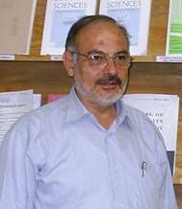
اعضاي هيئت علمي دانشكده
دكتر مير مهدي سيد اصفهاني
  زمينه هاي تخصصي:
      مدلينگ
      قابليت اطمينان
      سيستم

Slide 71
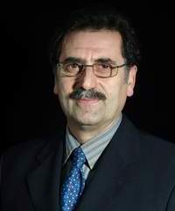
اعضاي هيئت علمي دانشكده
دكتر كاوه محمد سيروس
  زمينه هاي تخصصي:
      برنامه‌ريزي استراتژيک
      مدل تعالي سازمان
      شايستگي محوري
      عوامل کليدي موفقيت
      دوره عمر سازمان

Slide 72
اعضاي هيئت علمي دانشكده
دكتر عباس سيفي
  زمينه هاي تخصصي:
      بهينه‌سازي سيستم‌هاي مهندسي (MDO)
      بهينه‌سازي استوار (Robust Optimization)
      طراحي بهينه آزمايشات آماري
      مهندسي کيفيت و پايايي سيستم‌ها
      Quality Engineering
      مدل‌سازي و شبيه‌سازي سيستم‌هاي ديناميکي

Slide 73
اعضاي هيئت علمي دانشكده
دكتر ناصر شمس
  زمينه هاي تخصصي:
      مديريت آموزشي و اداري
      بهره وري
      اقتصاد سنجي
      اقتصاد خرد و كلان
      Benchmarking

Slide 74
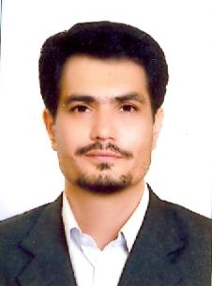
اعضاي هيئت علمي دانشكده
دكتر سید حمیدرضا شهابی
  زمينه هاي تخصصي:
      تکنولوژی پیشرفته
      مترولوژی
      برنامه ریزی نگهداری و تعمیرات
      مدیریت خلاقیت و نوآوری

Slide 75
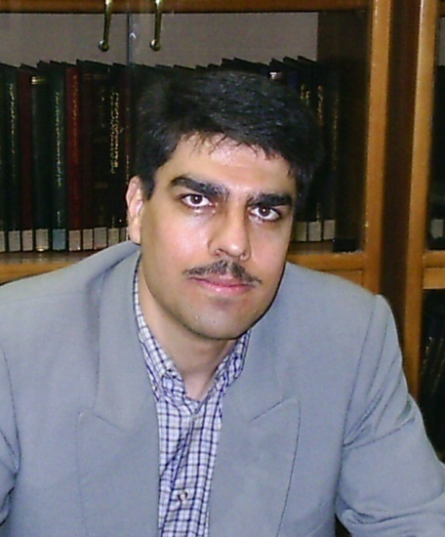
اعضاي هيئت علمي دانشكده
دكتر جمال شهرابي
  زمينه هاي تخصصي:
      تکنولوژي اطلاعات مکاني
      آناليزهاي مکان محور
      داده‌کاوي
      آناليزهاي چند متغيره داده
      طراحي سيستم‌هاي مشتري‌مدار
      تحقيقات کمي و کيفي بازار
      طراحي سيستم‌هاي ديناميک پيش‌بيني
      آناليز تصميم‌گيري و ريسک

Slide 76
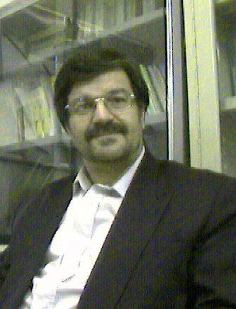
اعضاي هيئت علمي دانشكده
دكتر محمد حسين فاضل زرندي
  زمينه هاي تخصصي:
      داده کاوي کلاسيک و فازي
      طراحي سيستم‌هاي فازي نوع اول و نوع دوم
      سيستم‌هاي اطلاعات وب محور
      عوامل هوشمند
      طراحي سيستم‌هاي پشتيباني تصميم و سيستم‌هاي اطلاعات مديريت
      تشخيص الگو و خوشه‌بندي فازي
      سيستم‌هاي مجازي
      الگوريتم‌هاي تکاملي فازي
      سيستم‌هاي اطلاعات توزيع شده شبکه‌اي
      سيستم‌هاي زمانبندي هوشمند

Slide 77
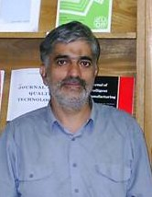
اعضاي هيئت علمي دانشكده
دكتر سيد محمد تقي فاطمي قمي
  زمينه هاي تخصصي:
      شبکه‌هاي احتمالي
      ‌برنامه‌ريزي توليد
      طراحي و تجزيه و تحليل سيستم‌ها
      کنترل کيفيت آماري
      سيستم‌هاي صف
      کنترل پروژه
      کنترل توليد و موجوديها

Slide 78
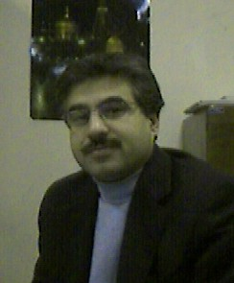
اعضاي هيئت علمي دانشكده
دكتر داوود فدايي
  زمينه هاي تخصصي:
      طراحي و ساخت تجهيزات
      انرژيهاي تجديدپذير
      کارآفريني
      مديريت انرژي
      بهره‌وري از طريق کاهش هزينه توليد و نوآوري

Slide 79
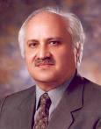
اعضاي هيئت علمي دانشكده
دكتر ابوالفضل قائمي
  زمينه هاي تخصصي:
      بهينه‌يابي مدلهاي رياضي با تأکيد بر مسائل مهندسي نفت
      تحقيق در عمليات

Slide 80
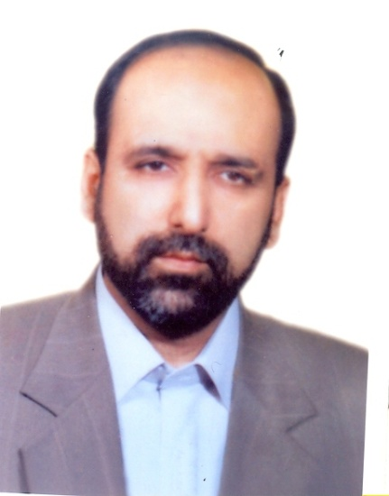
اعضاي هيئت علمي دانشكده
دكتر سيد حسن قدسي پور
  زمينه هاي تخصصي:
      برنامه‌ريزي چندهدفه (قطعي و فازي)
      برنامه‌ريزي چندشاخصه (مانند AHP و Topsis و ...)
      مباحث مرتبط با مديريت زنجيره تأمين
      مديريت پروژه

Slide 81
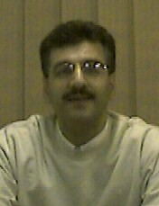
اعضاي هيئت علمي دانشكده
دكتر بهروز كريمي
  زمينه هاي تخصصي:
      زنجيره تامين و لجستيک
      برنامه‌ريزي و کنترل توليد و موجوديها
      تئوري و کاربرد روشهاي متاهيورستيک

Slide 82
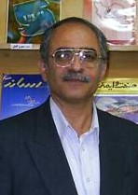
اعضاي هيئت علمي دانشكده
دكتر علي محمد كيمياگري
  زمينه هاي تخصصي:
      مدل‌هاي اقتصاد‌سنجي
      برنامه‌ريزي استراتژيک بنچ مارکينگ
      مديريت تکنولوژيک
      بهره‌وري

Slide 83
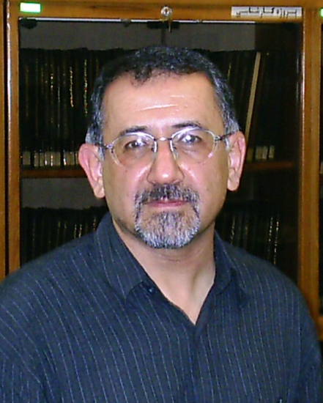
اعضاي هيئت علمي دانشكده
دكتر عليرضا لاري
  زمينه هاي تخصصي:
      سيستم‌هاي هوشمند پشتيباني تصميم
      مديريت فرآيند و مهندسي مجدد
      طراحي سيستم‌هاي مرتبط با بهبود فرآيند و مديريت کيفيت جامع

Slide 84
اعضاي هيئت علمي دانشكده
دكتر سيد نصر ا... مرعشي
  زمينه هاي تخصصي:
      مطالعه کار و روشها، زمان سنجي
      مهندسي خطوط توليدي
      برنامه‌ريزي استراتژيک
      مهندسي بهره‌وري
      ارگونومي
      طراحي ايستگاههاي کاري و خطوط توليدي

Slide 85
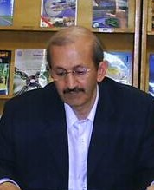
اعضاي هيئت علمي دانشكده
دكتر سيد محمد معطر حسيني
  زمينه هاي تخصصي:
      استراتژي توليد و عمليات
      استراتژي بخش صنعت
      مدل‌هاي کمي در استراتژي توليد
      سيستم‌هاي توليد مبتني بر JIT
      سيستم توليد هولونيک (خود سامان)
      سيستم توليد سلولي
      لجستيک و زنجيره تامين

Slide 86
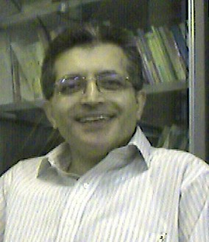
اعضاي هيئت علمي دانشكده
دكتر سعيد منصور
  زمينه هاي تخصصي:
      مديريت پايان عمر محصول
      توليد پايدار
      چرخه تکوين محصول
      Design for X
      مهندسي مجدد فرايندها
      توليد ديجيتالي

